Slide 1


Slide 2
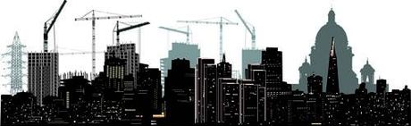
Внедрение проектного обучения и цифровых технологий в строительстве и архитектуре
Елена Анатольевна Скобелева,
директор Архитектурно-
строительного института
Орловского государственного
университета имени И.С. Тургенева
asi.oreluniver@mail.ru

Slide 3
БЛОК Проектная деятельность Вариативная часть
Введение в инженерную деятельность
Планировочная организация земельного участка
Основы архитектуры и строительных конструкций
Архитектура гражданских и промышленных зданий
Энергетическая эффективность зданий и сооружений
Металлические конструкции, включая сварку
Железобетонные и каменные конструкции
Конструкции из дерева и пластмасс
Системы водоснабжения и водоотведения
Отопление, вентиляция и кондиционирование воздуха, тепловые сети
Системы электроснабжения зданий и сооружений
Системы газоснабжения
Компьютерные технологии в проектировании и строительстве
Проектирование
Строительное производство
Технологические процессы в строительстве
Основы технологии возведения зданий и сооружений
Механизация и автоматизация строительства
Авторский контроль строительства

Slide 4
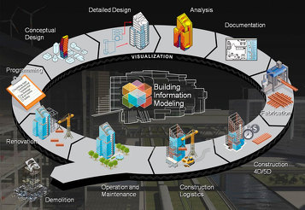
Системный подход к строительству здания на основе оценки его «жизненного цикла»
Проблема: стоимость возведения здания ниже, чем расходы на его эксплуатацию, реконструкцию и утилизацию
Одна из целей: возложить на проектировщиков и застройщиков обязанности по повышению безопасности и энергоэффективности объекта капитального строительства на период его эксплуатации

Slide 5
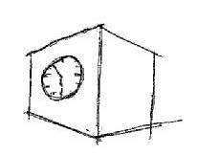
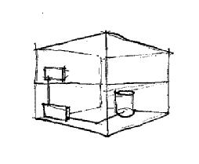
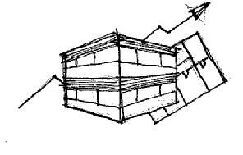
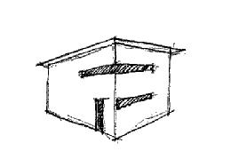
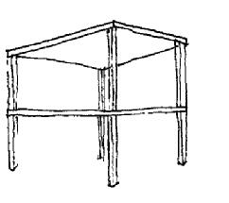
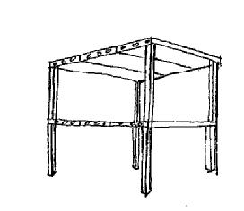

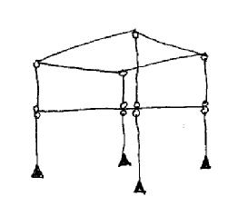
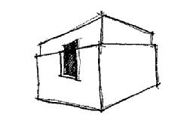
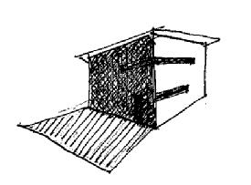
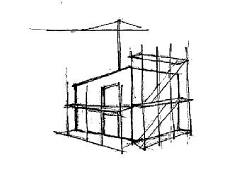
УПРАВЛЕНИЕ
ПРОЕКТОМ
ИНЖЕНЕР
АРХИТЕКТОР
УПРАВЛЕНИЕ
ИНФРАСТРУКТУРОЙ
ПРЕДПРИЯТИЯ
ALLPLAN
PRECAST
КОНСТРУКТОР
$$$$
СТРУКТУРНЫЙ
АНАЛИЗ
СТРОИТЕЛЬНАЯ
ФИЗИКА
УПРАВЛЕНИЕ
САЙТОМ
ВИЗУАЛИЗАЦИЯ

Slide 6


Slide 7
Возросший спрос среди индустриальных партнеров на выпускников, имеющих сформированную компетенцию умения работать с информационной моделью здания, поставил перед университетом задачи по более широкому внедрению BIM-технологий в строительстве и архитектуре.
ПРИМЕР:
создание лаборатории BIM-проектирования в партнерстве с индустриальным партнером;
обучение у представителей разработчиков программного обеспечения (углубленный курс);
выполнение реального проекта (по техническому заданию заказчика – индустриального партнера);
организация конкурса (по типу Хакатон, BIM-чемпионат и т.д.);
стажировки и трудоустройство выпускников.

Slide 8

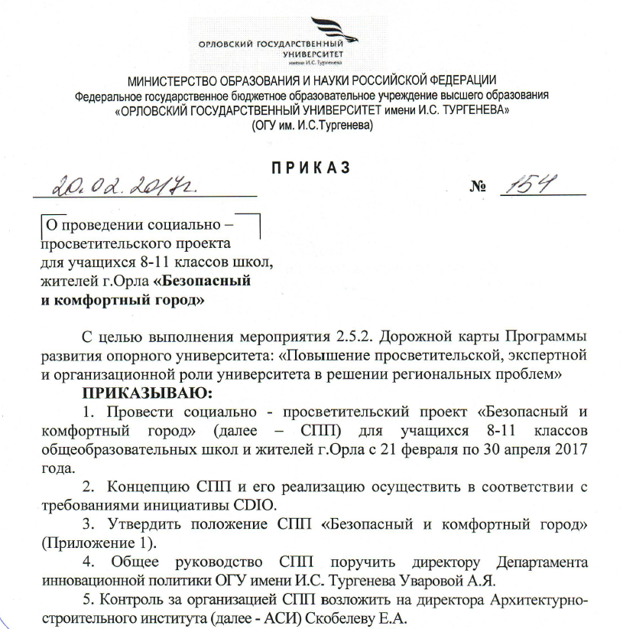
Проекты, реализуемые в соответствии с требованиями инициативы CDIO

Slide 9

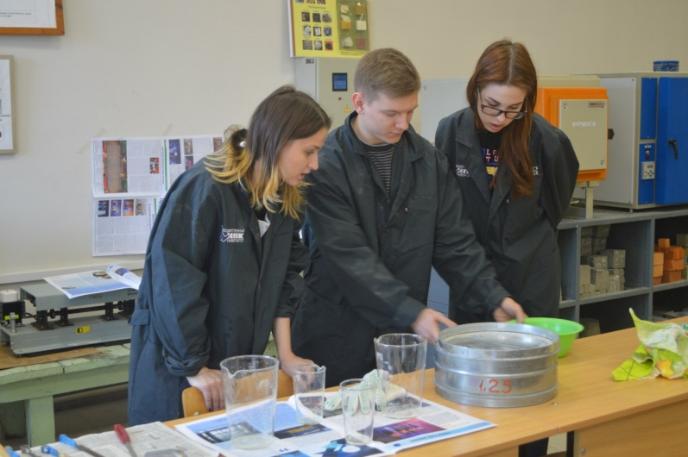
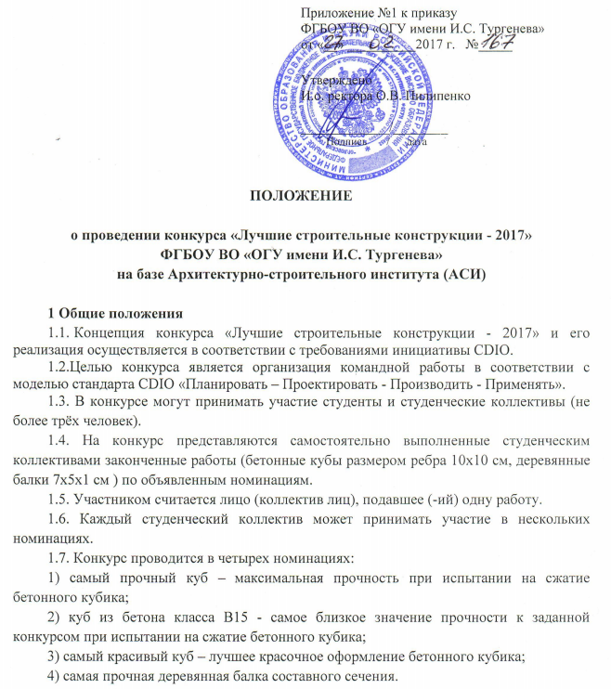
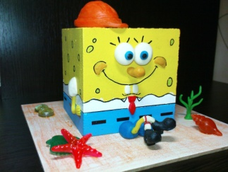
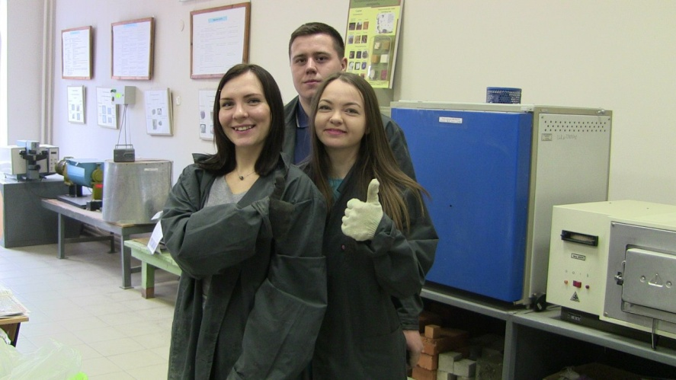


Slide 10
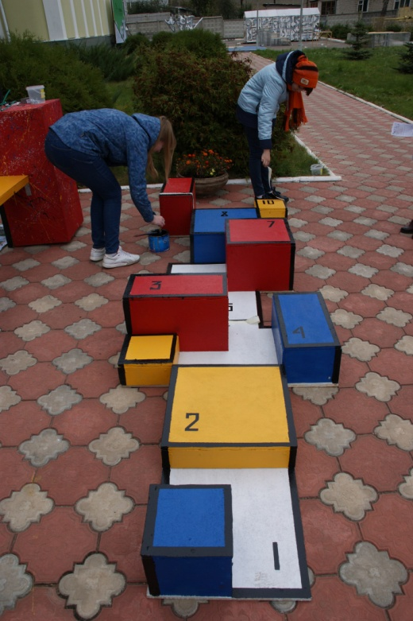
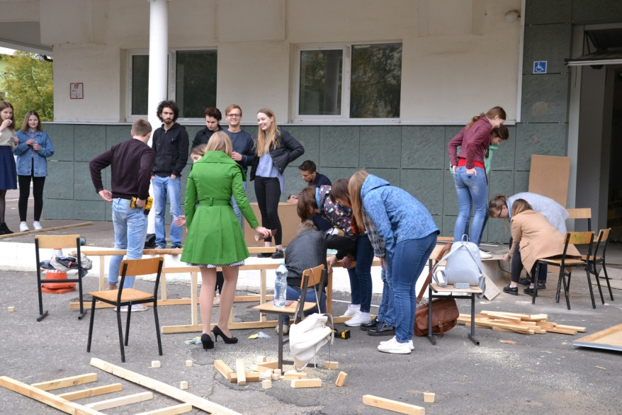
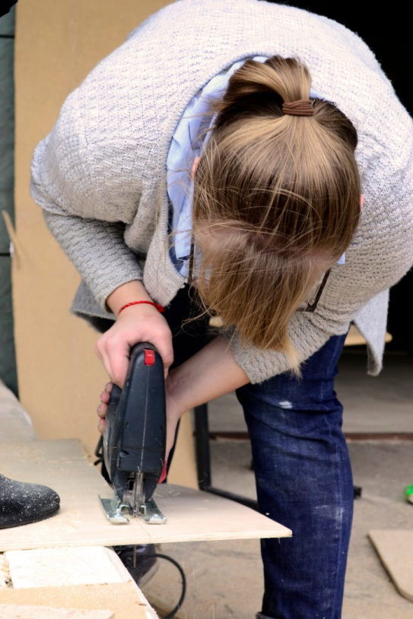
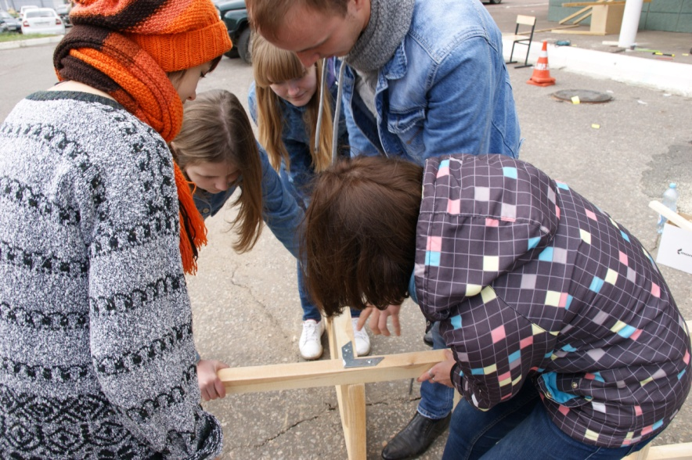
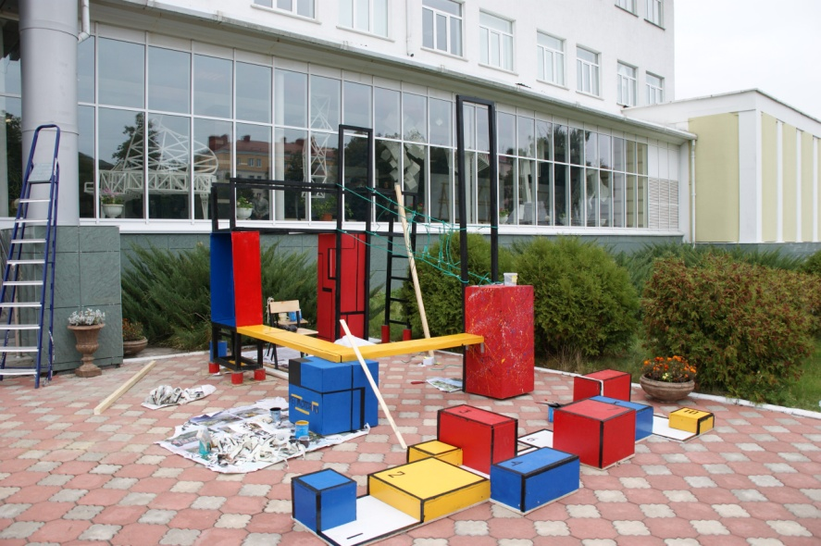
Проекты, реализуемые в соответствии с требованиями инициативы CDIO

Slide 11
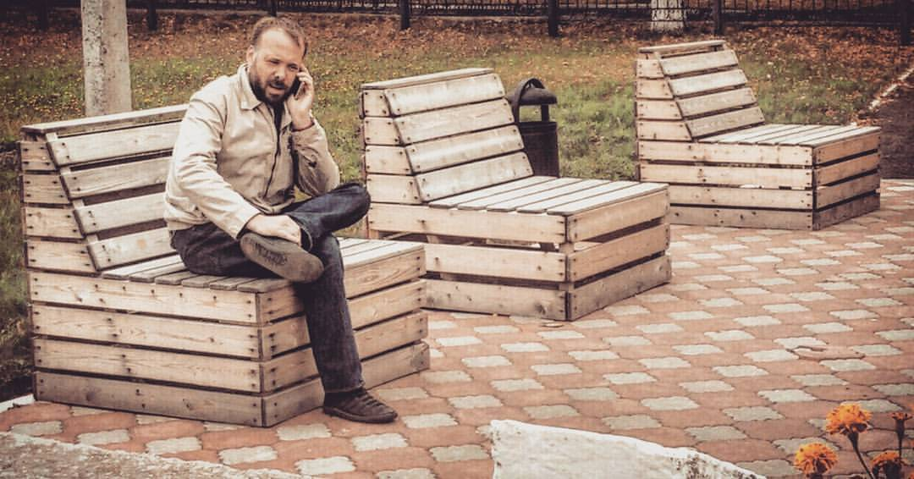
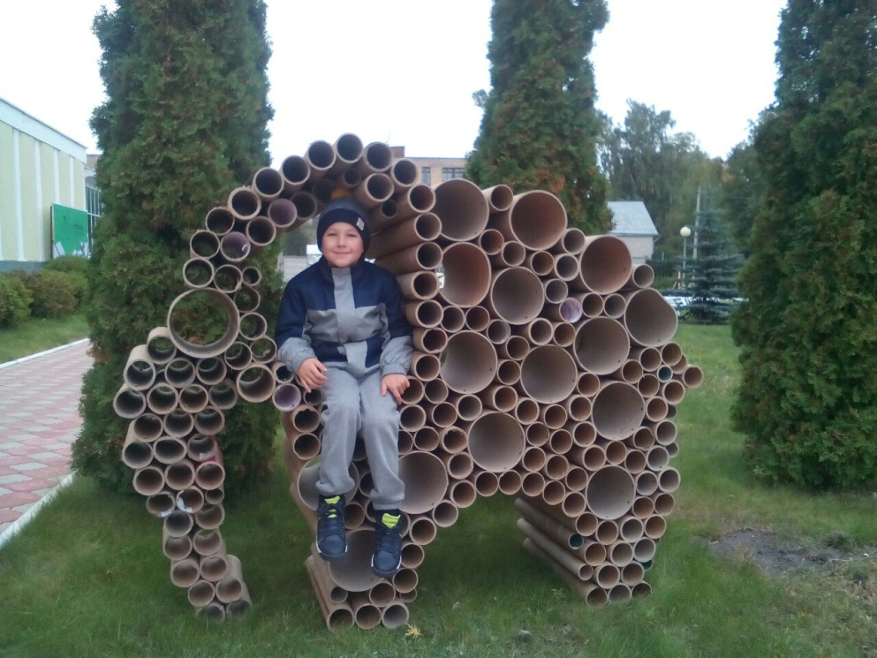
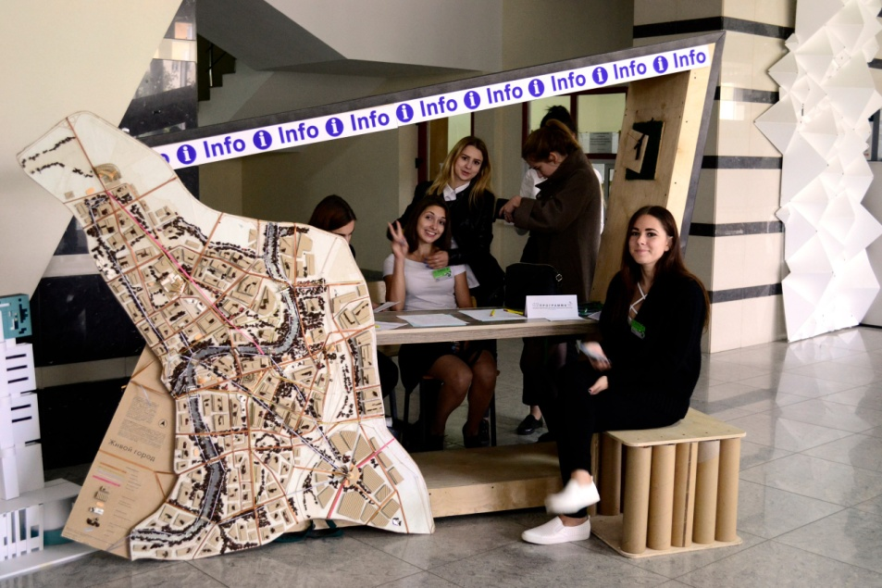
Проекты, реализуемые в соответствии с требованиями инициативы CDIO

Slide 12
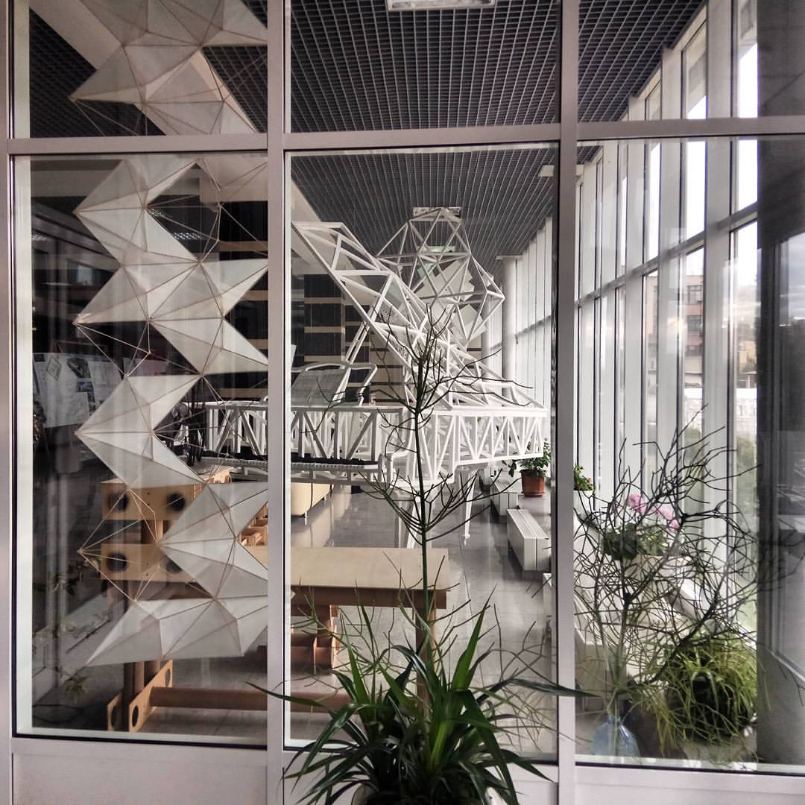
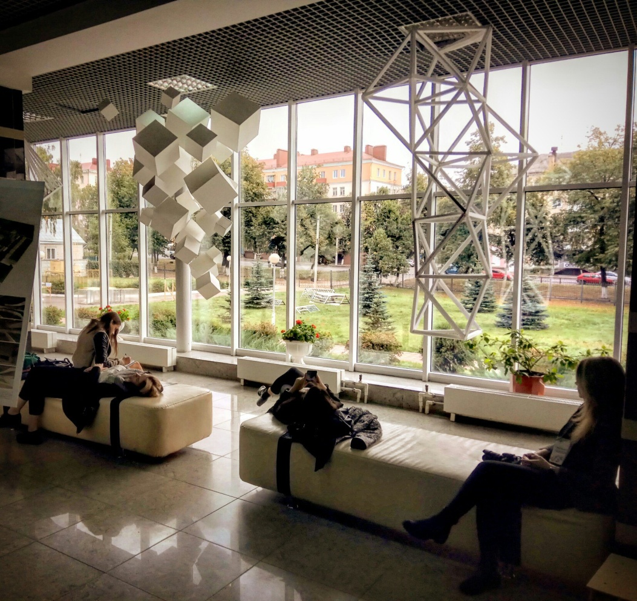
Проекты, реализуемые в соответствии с требованиями инициативы CDIO

Slide 13
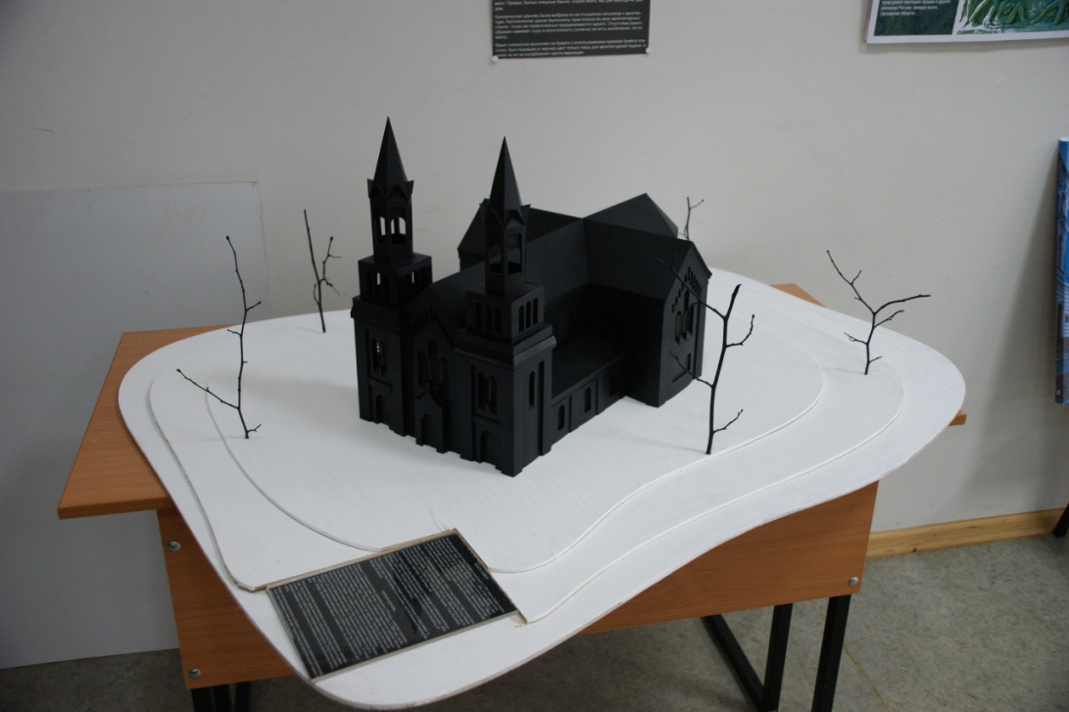
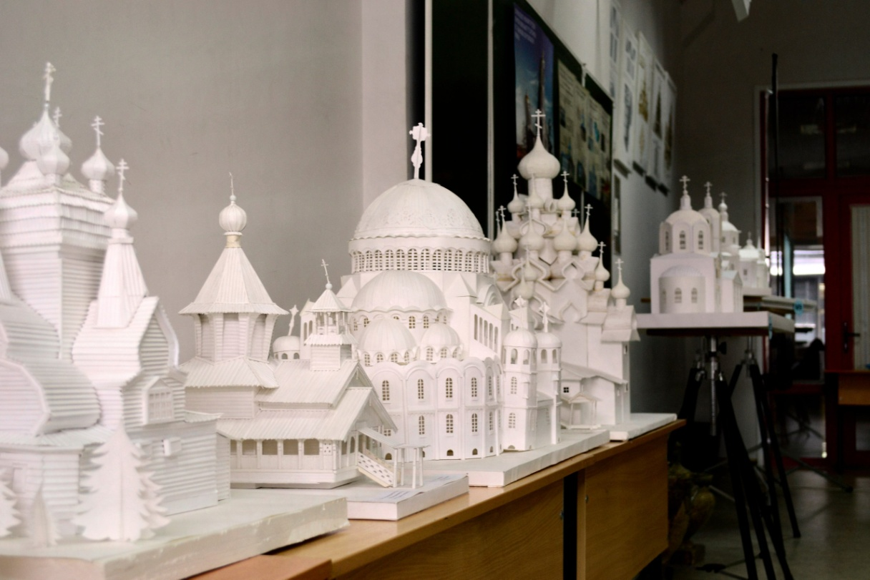
Проекты, реализуемые в соответствии с требованиями инициативы CDIO

Slide 14
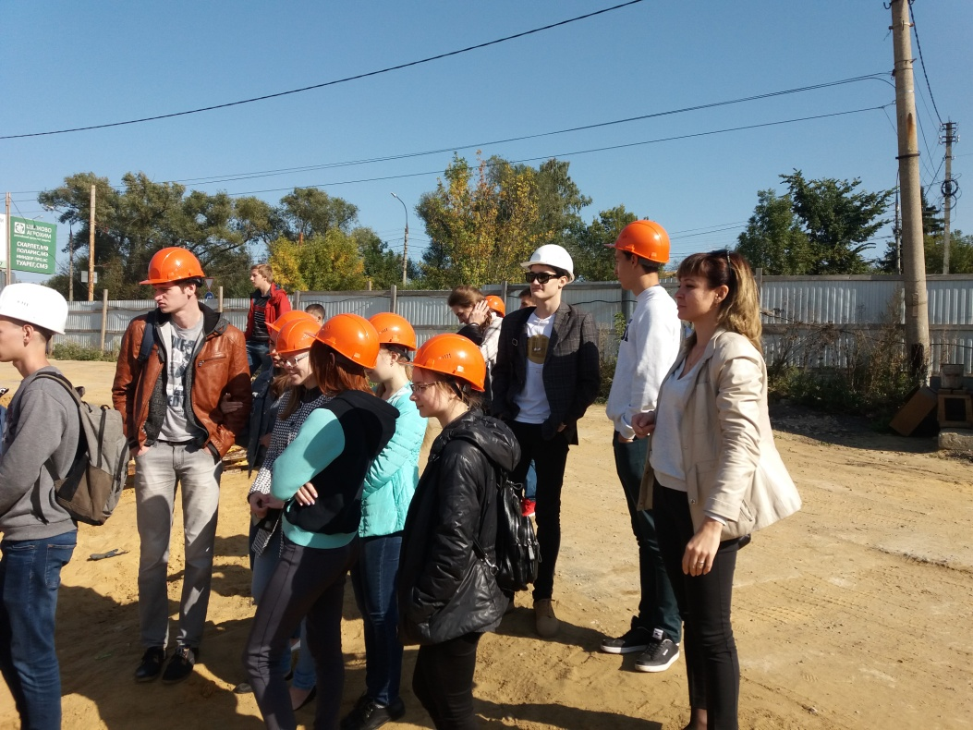
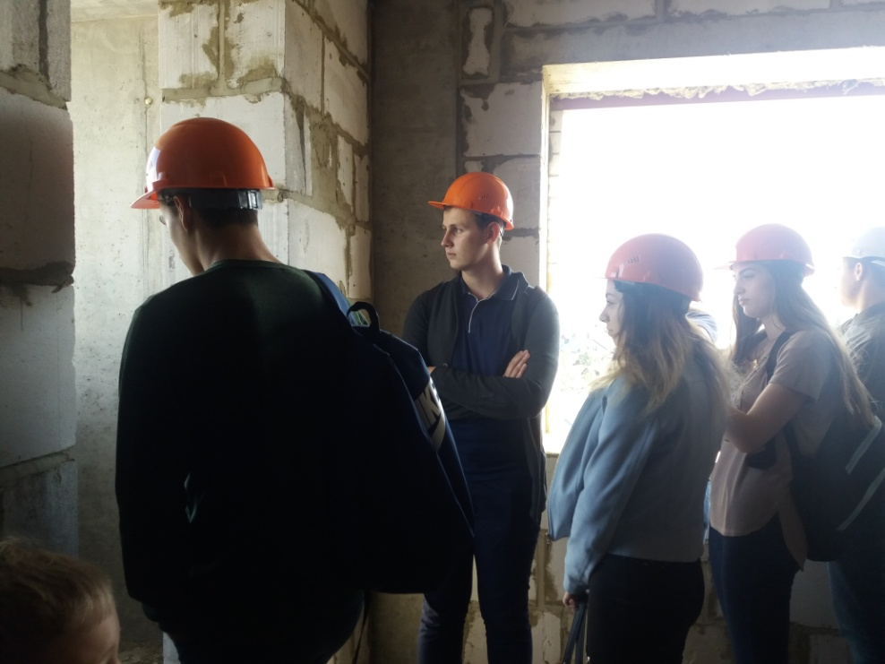
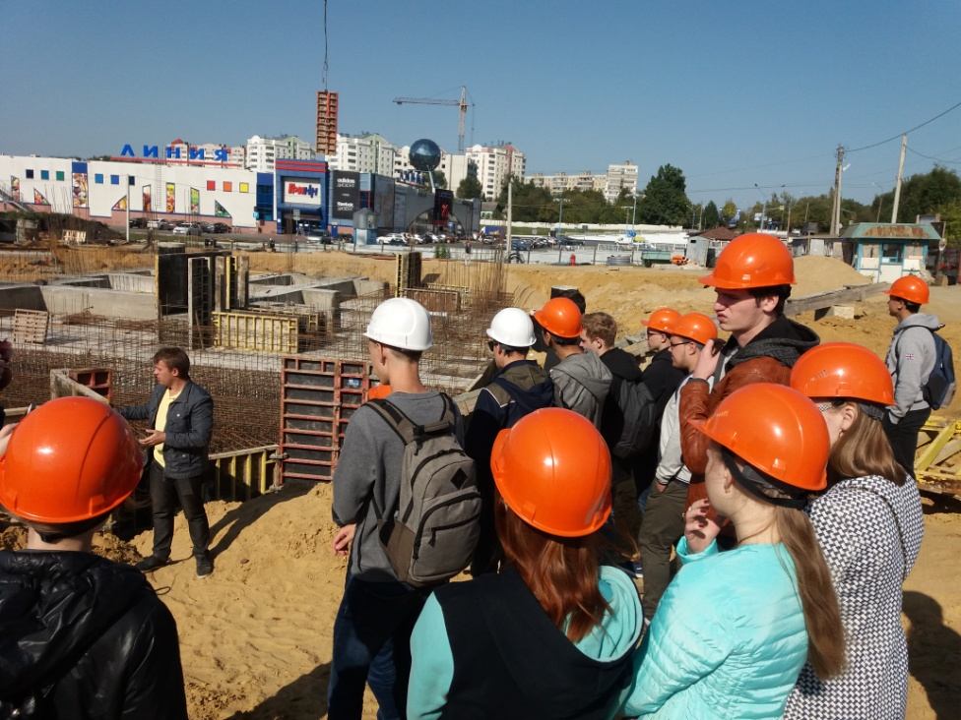
Некоторые организации и предприятия-партнеры АСИ для реализации образовательных программ
ГК «ЗЕНИТ»

Slide 15
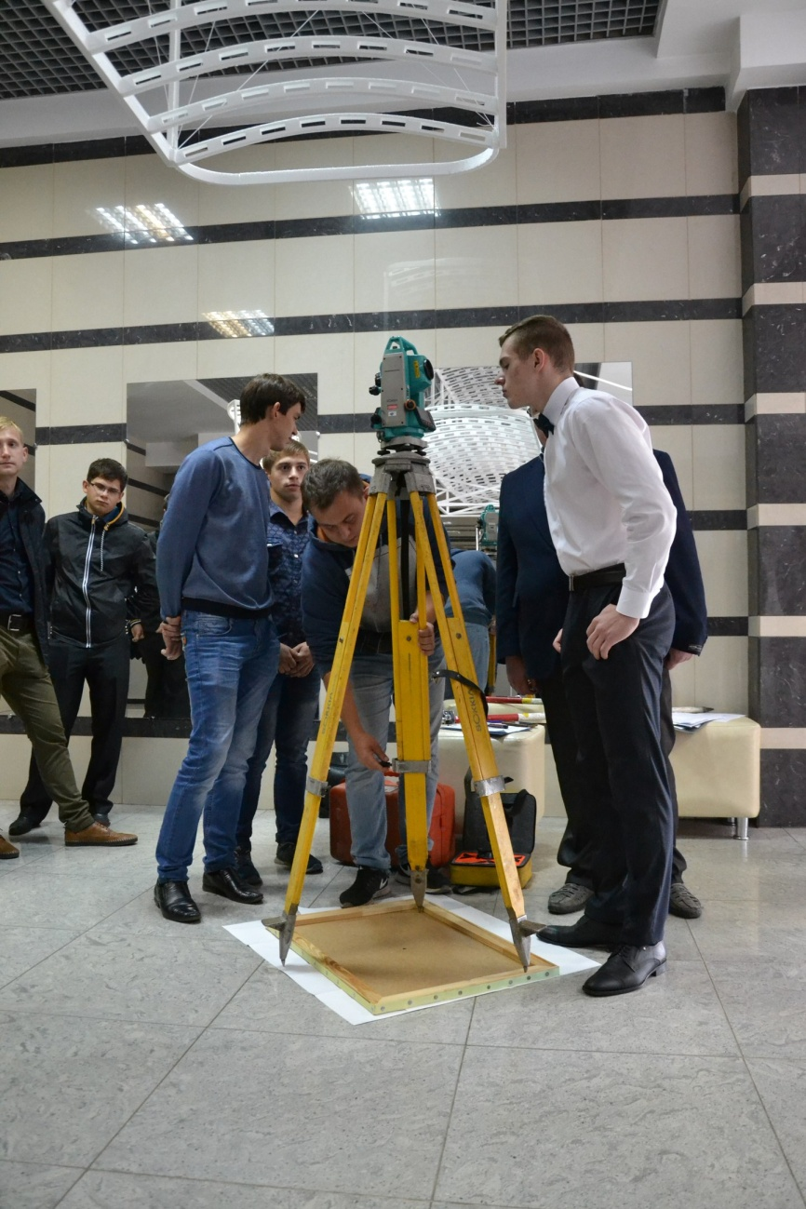
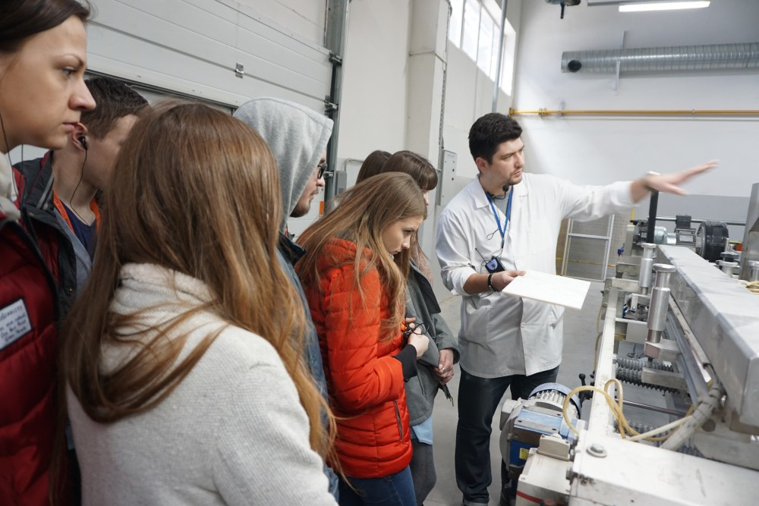
Некоторые организации и предприятия-партнеры АСИ для реализации образовательных программ
«ПРОЕКТ-ПЛЮС»
«ОКА-КЕРАМА» (Kerama Marazzi)

Slide 16
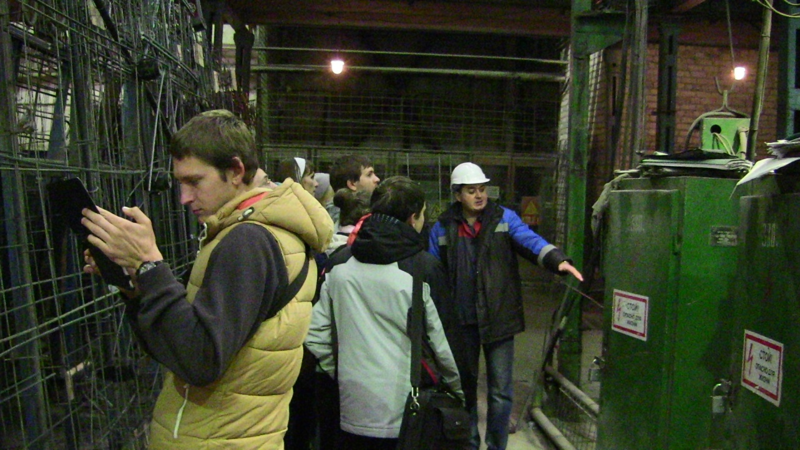
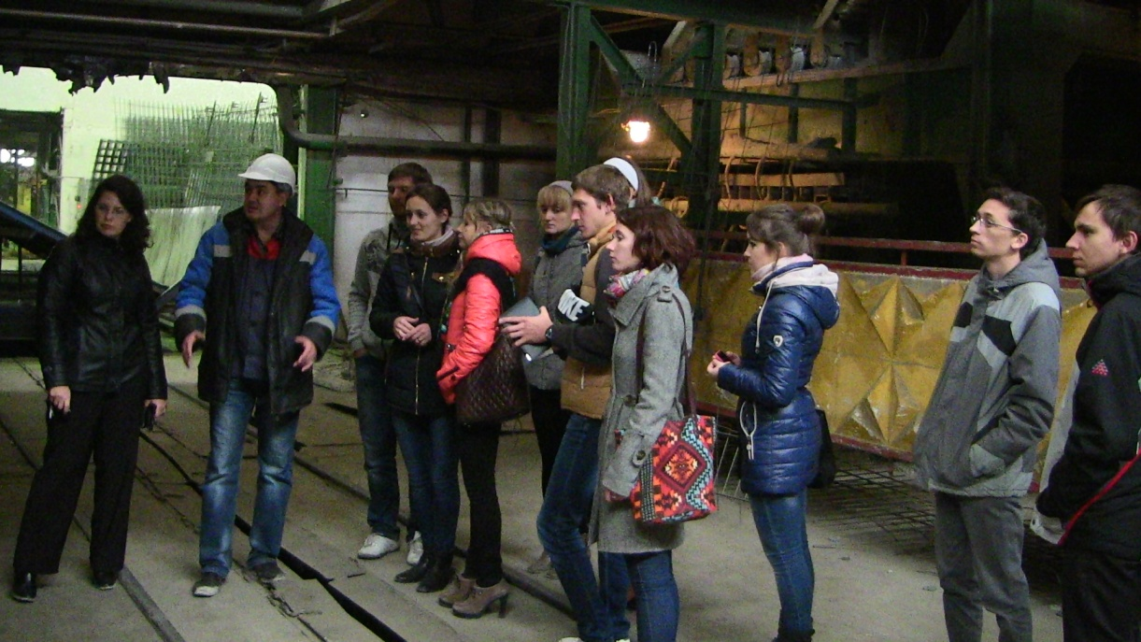
Некоторые организации и предприятия-партнеры АСИ для реализации образовательных программ
ПАО «Орелстрой»
ОАО «Стройиндустрия»

Slide 17
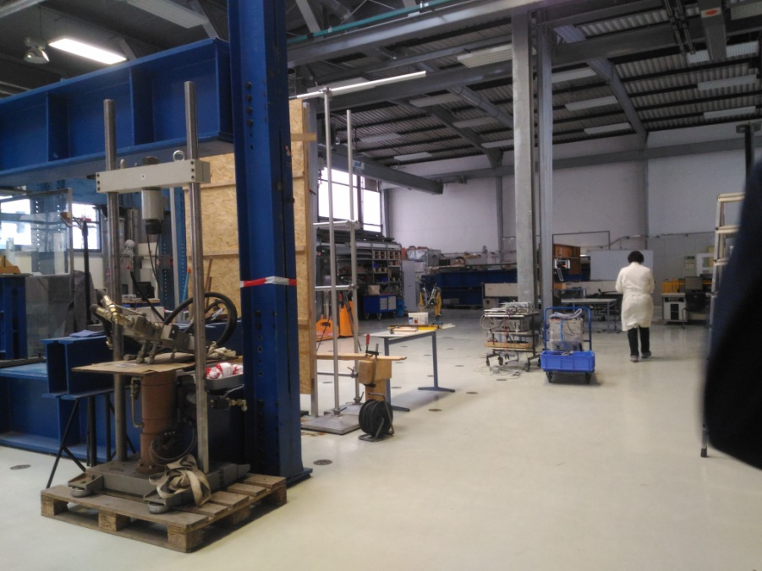
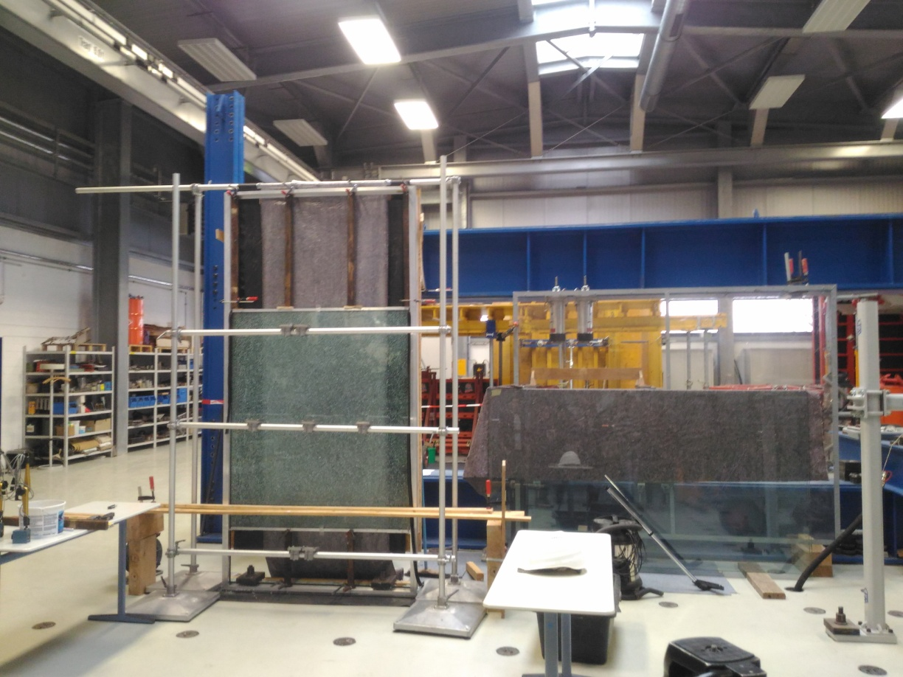
Leipzig University of Applied Sciences

Slide 18


